Slide 1
POLITIKA PRIZNANJA - nastavak -
Savremena politička teorija, 5.04. 2023.

Slide 2
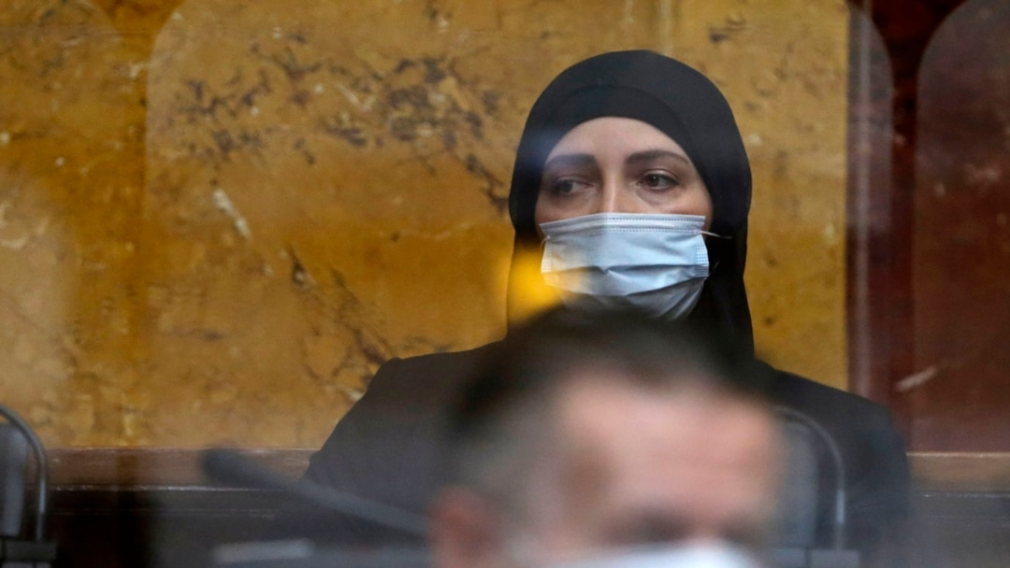
Uvodna diskusija Narodna poslanica u hidžabu – za ili protiv?

Slide 3
U prethodnoj epizodi...
Veza identiteta i priznanja: (ne)priznanje gradi naš identitet.
Dve vrste priznanja: priznanje naše univerzalne ljudskosti (dostojanstvo > individualna autonomija) i priznanje naše autentičnosti (izvire iz naše kulturne pripadnosti).
Dve politike priznanja: politika jednakog priznanja (liberalna država) i politika različitog priznanja (multikulturalizam).
Politika jednakog priznanja se pravno-politički artikuliše kroz princip uniformnog građanstva, ideju neutralne države, razdvojenost javne i privatne sfere, načela tolerancije i nediskriminacije.
Politika različitog priznanja se pravno-politički artikuliše kroz zahteve za diferenciranjem građanstva, odbacivanje “mita o neutralnosti države”, zalaganje za posebna (dodatna) prava namenjena očuvanju manjinskih etnokultura.

Slide 4
Liberalna pozicija – sumiranje i pojmovna preciziranja
Iako se liberalizam temelji na prvoj politici priznanja (jednako priznanje), u literaturi se najčešće opisuje kao “politika nepriznanja” ili kao “politika slepa na razlike” čime se sugeriše njegov odnos prema drugoj politici priznanja (različito priznanje).
Neutralnost > “benigno zanemarivanje”: ne stajući na stranu bilo kog posebnog identitata, država im omogućava da se nesmetano razvijaju.
Uniformna građanska prava (civilna, politička i socijalna), skupa sa načelima tolerancije i nediskriminacije, su dovoljna da se zaštiti svaki način života koji građani smatraju bitnim.
Neutralnost, razdvojenost javne od privatne sfere, ne znači da ljudi u javnom životu ne smeju da zagovaraju i afirmišu svoje posebne (identitetske) poglede na svet. Uslov je da to čine koristeći svoja jednaka građanska prava, a ne uz posebnu podršku države. Poput interesnog pluralizma i identitetski pluralizam je dopušten.
Naše interesne, identitetske i sve druge različitosti su načelno legitimne i mogu biti opravdani razlozi na koje se pozivamo prilikom donošenje javnih politika do granice kada ti razlozi urgožavaju građanska prava drugih. Građanska prava su “aduti koji okončavaju partiju” (Dvorkin).
Afirmativna akcija nije isto što i koncept grupno-diferenciranih, manjinska prava! To su mere ograničenog trajanja, tiču se korigovanja faktičke građanske nejednakosti (npr, u pirstupu obrazovanju) i nemaju nikakve veze sa zaštitom posebnog identiteta građana korisnika ovih mera.

Slide 5
Multikulturalna pozicija – sumiranje i pojmovna preciziranja
Sinonimična upotreba termina “politika priznanja”, “politika identiteta”, “politika kolektivnog identiteta” i “politika razlike”.
Multikulturalizam je jedna od nekoliko varijanti politike (različitog) priznanja, tiče se zahteva za javnim priznanjem posebnih etnokulturnih identiteta (nacionalne manjine, imigrantske zajednice, domorodački narodi).
Oštrica multikulturalne pozicije je usmerana ka liberalnom principu neutralnosti:
Čak i kada bi bila moguća, neutralnost bi bila nepoželjna jer bi podrazumevala odsustvo priznanja.
Međutim, nijedna država nije neutralna, već se neizbežno temelji na kulturnim tradicijama većinske etnokulture (jezik, praznici, nastavni programi...). To po sebi nije loše sem u onom delu u kojem se briga za manjinske kulture, pod parolom navodne neutralnosti države, smešta u privatnu sferu (bez javne podrške koju već uživa većinska etnokultura) čime se otvaraju vrata asimilaciji ovih grupa.
Iz ovoga sledi da javnu sferu treba prekomponovati na način da se i posebnim identitima manjinskih etnokultura omogući ono čemu većinska etnokultura već ima pristup – državna podrška u zaštiti njihovih posebnih tradicija. Etnokulturna pravda zahteva dodatna, grupno-diferencirana prava u javnom polju.
Dodatna prava ne znače ukidanje opštih uniformnih građanskih prava, već njihovu dopunu. A u situacijama eventualnog konflikta između opštih (građanskih) prava i posebnih (grupno-diferenciranih prava), treba pažljivo vagati pri odlučivanju kojim pravima dati prioritet (građanska prava nemaju automatsku prednost, nisu “aduti”).

Slide 6
U nastavku...
Razmatramo najuticajnije kritike multikulturalizma.
Ispitujemo zašto je multikulturalizam “mač sa dve oštrice”. (Parek)
Istražujemo odnos između politike preraspodele i politike (različitog) priznanja. (Parek)
Analiziramo “(multi)kulturne ratove” u Velikoj Britaniji, Francuskoj i Nemačkoj.

Slide 7
Kritike multikulturalizma
Multikulturalizam zagovara ideju kulturnog relativizma. (A. Šmit)
Multikulturalizam poništava prava žena i konzervira odnose rodne nejednakosti. (S. Okin)
Multikulturalizam ugrožava jednakost (B. Beri): koncept dodatnih, grupno-diferenciranih prava narušava bazični prosvetiteljski princip da svaki čovek jednako vredi i da shodno tome treba da ima jednaka (ista) prava kao svi ostali.
Multikulturalizam je sklon esencijalizaciji, naturalizaciji i stvaranju oštrih razlika (Apaja, Parek): borba za priznanje i dodatna prava često se završava kao početak nove tiranije, ovoga puta unutar “oslobođene grupe” u kojoj se, pod parolom očuvanja posebne kulture, potiskuju sopstvene manjine.
Multikulturalizam potkopava redistribuciju (Parek): politika priznanja skreće pažnju sa krucijalnih tema u svakom društvu – raspodela resursa,ekonomske nejednakosti, nejednakost mogućnosti.
Multikulturalizam narušava jedinstvo države i kida spone građanske solidarnosti. (A. Šlezinger, D. Miler)

Slide 8
Kritika I “Multikulturalizam otvara vrata kulturnom relativizmu”

Slide 9
Kritika II “Multikulturalizam konzervira odnose rodne nejednakosti”

Slide 10
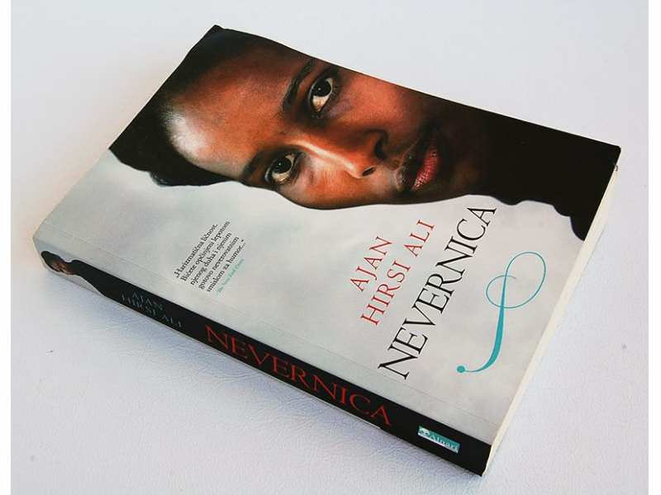

Slide 11
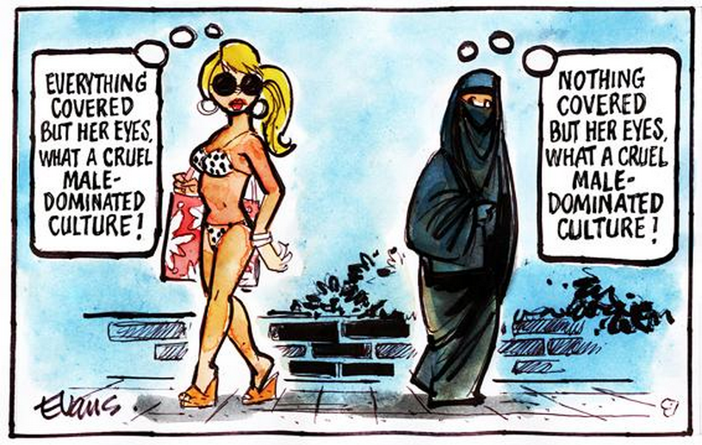

Slide 12
Kritika III “Multikulturalizam urušava jednak tretman građana”

Slide 13
Kritika IV “Multikulturalizam je sklon esencijalizaciji, naturalizaciji i stvaranju oštrih razlika”

Slide 14
Biku Parek, “filozof među lordovima”

Slide 15
Negativistički (oslobodilački) i pozitivstički (ujediniteljski) aspekt politika identiteta. Ovaj drugi može prerasti u novi vid tiranije zbog tri opasnosti koje u sebi nosi:
Esencijalizacija identiteta > teza da je samo na jedan način moguće biti nosilac određenog identiteta (Srbin, pravoslavac, žena...), odnosno da svaki identitet sadrži “esenciju” (suštinu) koju je potrebno negovati i čuvati po svaku cenu. Npr, materinstvo kod žena.
Naturalizacija identiteta > pripisivanje vlastitom identitetu “kao prirodnih” karakteristika koje su rezultat istorijske diskriminacije; istorijsko “zamrzavanje” identiteta. Npr, slika Roma kao zabavljača; inicijativa A11 za dekriminalizaciju sakupljanja sekundarnih sirovina; inciijativa da se plaća kućni rad žena...
Stvaranje oštrih razlika > generisanje lažnih suprotnosti između različitih identitetskih grupa. Npr, samo homoseksualci mogu govoriti u ime homoseksualaca.

Slide 16
Kritika V Multikulturalizam skreće pažnju sa redistributivnih pitanja

Slide 17
Politika preraspodele i(li) politika priznanja
Redistribucionisti: pravda se tiče pitanja preraspodele, a ne priznanja; borbe za priznanje potkopavaju društvenu solidarnost i skreću pažnju sa centralnog problema – postojanja nejednake distribucije moći i bogatstva; jednom kada se uklone ekonomske nejednakosti, identitetski ratovi i kulturne nejednakosti će automatski nestati.
Rekognicionisti:priznanje autentičnosti pojedinaca i grupa je prvi preduslov njihove dobrobiti; marginalizacija često nije povezana sa položajem pojedinaca i grupa na ekonomskoj hijerarhiji, već sa njihovim položajem na statusnoj/identitetskoj hijerarhiji.
Komplementarnost i međuzavisnost dve politike (Parek): obe se bore protiv represije, ugnjetavanja i hegemonije; priznanje i redistribucija su uzajamno uslovljene strategije.

Slide 18
„Nacionalizam je tema za one do 300 evra prihoda mesečno. Njima se servira ta priča. Kada plata pređe 500 evra, onda počinje razgovor o garderobi i kafićima. Kada pređe 1.000, onda je top-tema zdrava hrana, letovanja i zimovanja, a kada se popne na više od 3.000 onda prestaje svako palamuđenje. Ljudi onda pričaju o vremenskoj prognozi i ljubavi“.

Slide 19
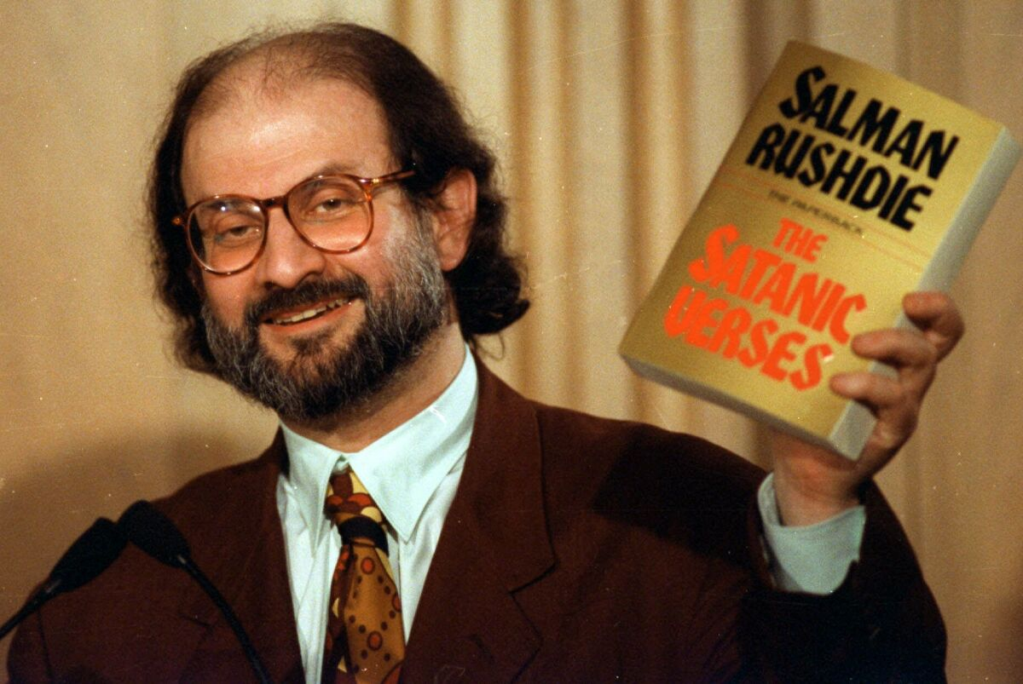
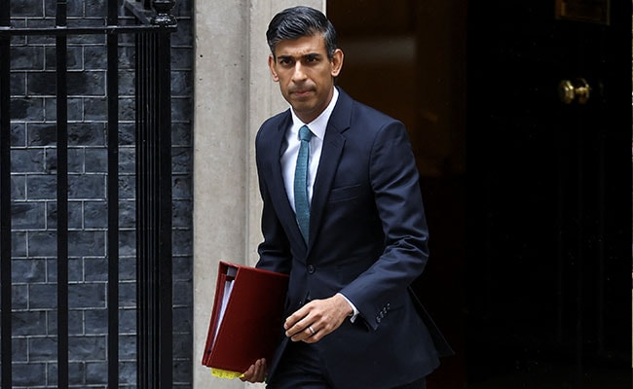
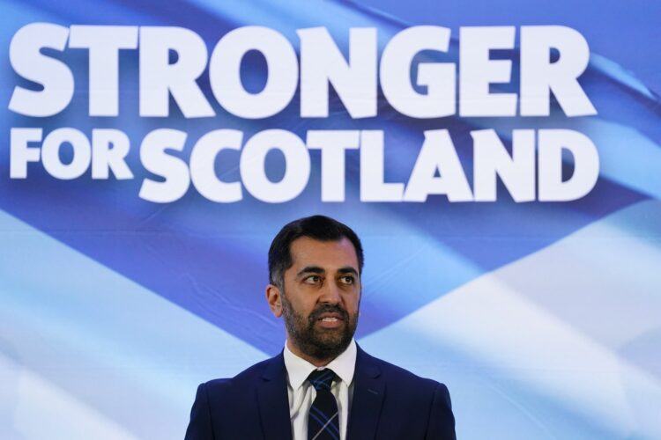
Velika Britanija Od “multikulturnog raja” do “mišićavog liberalizma”

Slide 20
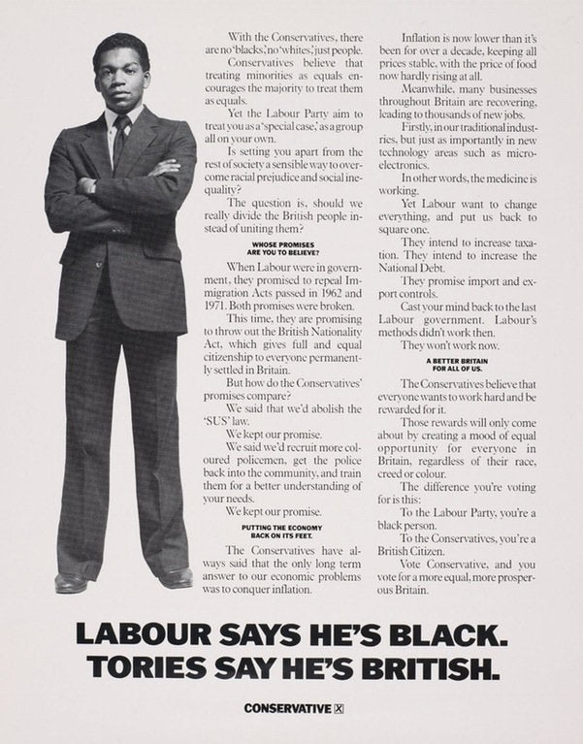

Slide 21
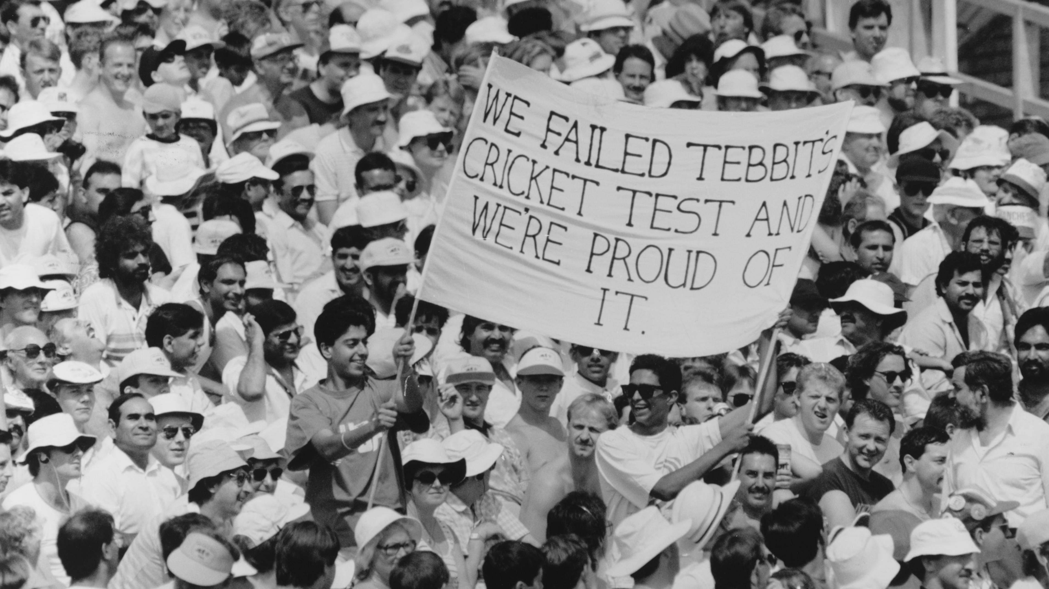

Slide 22
Francuska Afera “Marama” (Creil,1989)

Slide 23
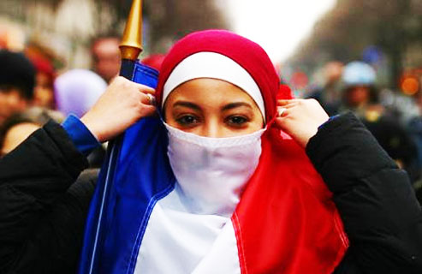
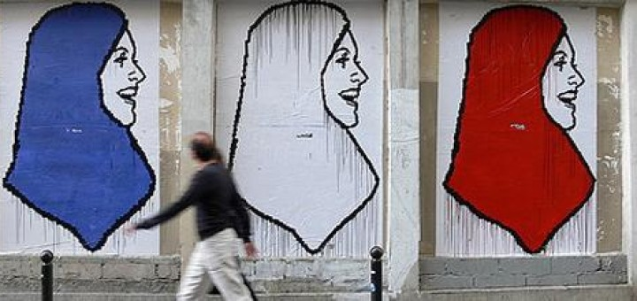

Slide 24
Azar Nafisi, Čitati Lolitu u Teheranu
“Kada bi moje studentkinje ušle u tu prostoriju, skinule bi sa sebe nešto više od samih velova i ogrtača. Postepeno, svaka je od njih zadobijala obris i oblik, postajući vlastito neponovljivo Ja. Naš svet u toj dnevnoj sobi, s prozorom koji je uokvirivao moj voljeni vrt Elburz, postao je naše svetilište, naš samodovoljni univerzum, rugajući se stvarnosti crno zaogrnutih, stidljivih lica u gradu koji se prostirao ispod.”

Slide 26
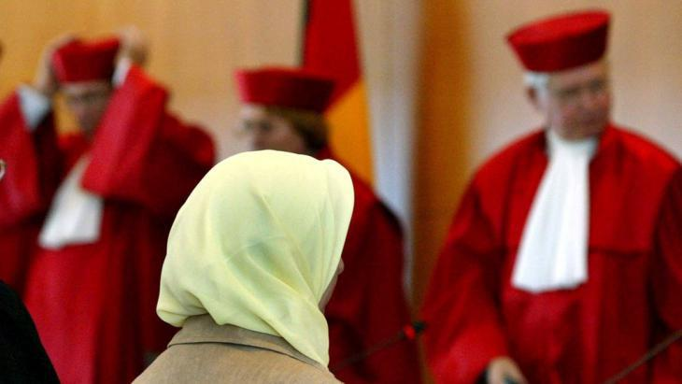
Nemačka Slučaj Frehte Ludin (2002)

Slide 28
Tema za raspravu:
„Liberalizam ne može da se temelji na grupnim pravima jer sve grupe ne dele liberalne vrednosti. (F. Fukuyama, “Identity, Immigration and Democracy”, 2006)
Kako Vi razumete prirodu navedenog problema i poruku Fukojaminog argumenta?

